Slide 1
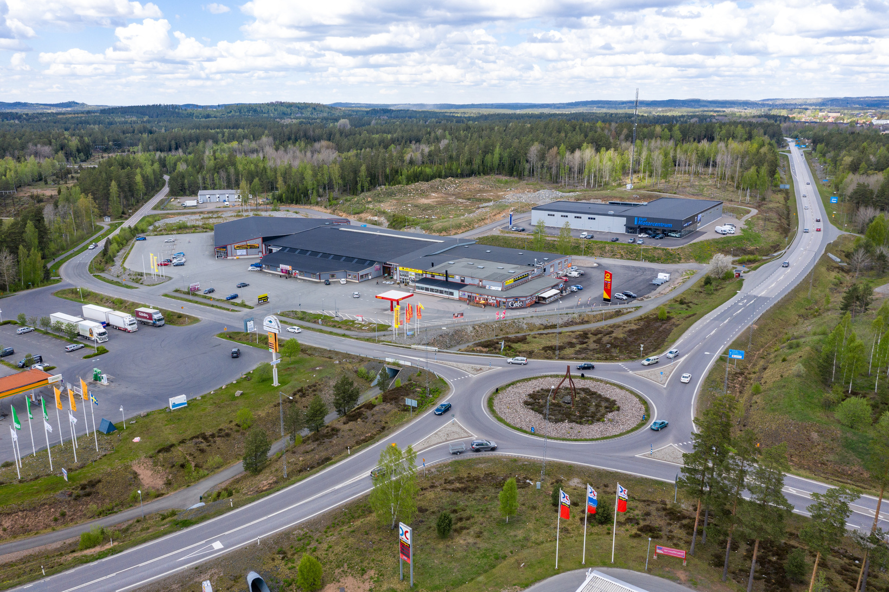
December 2025
Affärsplan
AB Eksjö Industribyggnader, MA Industrifastigheter AB,
Skruven Fastighetsbolag i Mariannelund AB
Beslutad 2026-02-18
Södra Kyrkogatan 4
Presenterad
www.eksjoindustribyggnader.se
Daniel Islann

Slide 2
Innehållsförteckning
1 | Introduktion |  | 6 | Omvärldsanalys
2 | Styrelse |  | 7 | Mål för perioden
3 | Kort från VD |  | 8 | Årsplanering
4 | Om IB och vår roll |  | 9 | Ägardirektiv
5 | Våra kunder |  | 10 | Kommunprogram

Slide 3
Introduktion
Beslut | AB Eksjö Industribyggnaders (IB) affärsplan har tagits fram av företagets styrelse och VD. Affärsplanen är beslutad i IB:s styrelse 2026-02-18 och gäller för åren 2026-2027. Underlag för arbetet har varit bolagsordning, ägardirektiv, omvärldsanalys, Agenda 2030 och kommunprogrammet för Eksjö kommun.
Syfte | Syftet med affärsplanen är att den ska vara vägledande och visa den övergripande färdriktningen för att nå uppsatta mål under perioden.
Historik | AB Eksjö Industribyggnader grundades 1963 och är sedan 2003 ett helägt dotterbolag till Eksjö Stadshus AB. ESAB är moderbolag för samtliga helägda kommunala bolag i Eksjö kommun. IB har två helägda dotterbolag.
Omfattning | IB med dotterbolag äger och förvaltar cirka 23 000 m2 lokalyta.
1

Slide 4








Styrelsen
Jan Holmqvist Jan Hall
Jacob Frisk Bo Bergvall Mikael Kyllenbeck Eszter Simonsen
Erling Johansson
Anders Pansell
Urban Svensson Kjell Silvärn
2

Slide 5
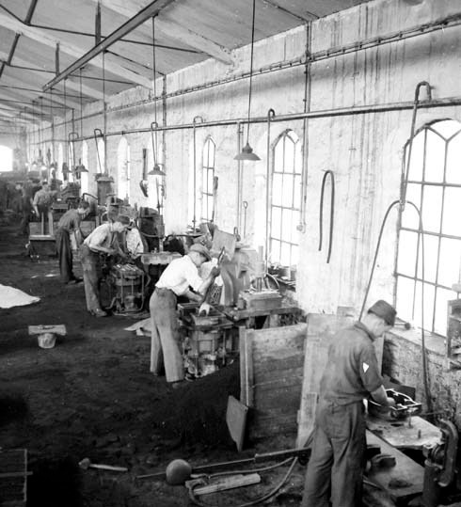
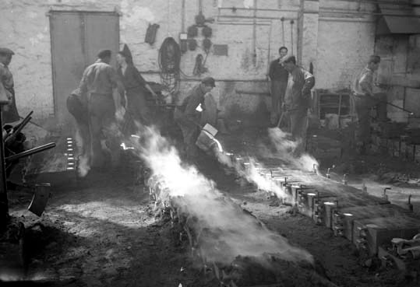
Kort från VD
Utnyttja våra styrkor
MISSION:
Att möjliggöra för företag i Eksjö kommun att växa
VISION:
En av de bästa hyresvärdarna i Sverige för växande företag
3

Slide 6
Kort från VD
Nuläge
Erbjudande | Ändamålsenliga lokaler för företag i alla mognadsfaser.
Ledarskap | Daniel Islann är vd och ensam anställd av bolaget.
Fastighetsmarknaden | Fastighetsmarknaden i Eksjö har länge varit fokuserad på att vara reaktiv på sin omgivning. Med en stor portion mod och analys önskar vi gå mot att agera mera proaktivt.
Konkurrens | På den lokala marknaden ska konkurrens finnas. Önskar det privata näringslivet ersätta IB som hyresvärd ska det om möjligt prioriteras. IB:s primära roll är att stötta där näringslivet inte kan.
Finansiell status | IB har idag lån om cirka 89,5 miljoner kronor. Totalt borgensutrymme är 114 miljoner kronor.
Framtida planer | Ib för kontinuerligt planer med hyresgäster om möjligheter att stärka deras konkurrenskraft genom att göra förändringar i lokaler. För kommande period handlar det främst om tillbyggnader.
4

Slide 7


Om IB och vår roll
Vilket uppdrag har vi?
Verksamhet och syfte
Bolagets syfte är att på affärsmässiga grunder erbjuda lokaler till näringslivet för att stimulera och underlätta nyföretagande och främja sysselsättningen i Eksjö kommun.
Bolaget ska inte ägna sig år spekulativ verksamhet.
Verksamheten ska bestå av att inom Eksjö kommun förvärva, sälja och utarrendera fastigheter samt uppföra och förvalta byggnader för näringsliv och föreningar.
5

Slide 8
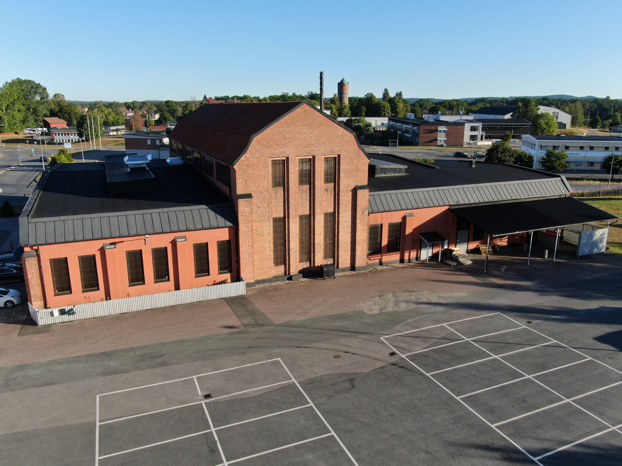
Våra kunder
Vad behöver våra kunder
Kunder med olika behov
IB förvaltar fastigheter som rymmer kunder av olika storlek med vitt skilda behov. Från stora företag som omsätter
100- tals miljoner kronor till små enmansföretag. Det är därför viktigt att löpande föra tata kunddialoger. Hos IB är varje hyresgäst en resa som kan börja i det lilla, för att sedan över tid utvecklas till något större. I den resan är IB ett stöd för företaget hela vägen.
6

Slide 9
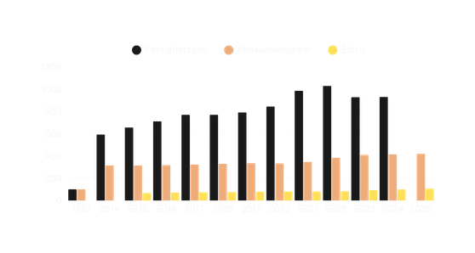
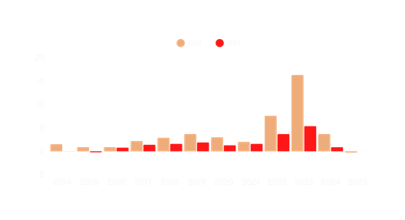
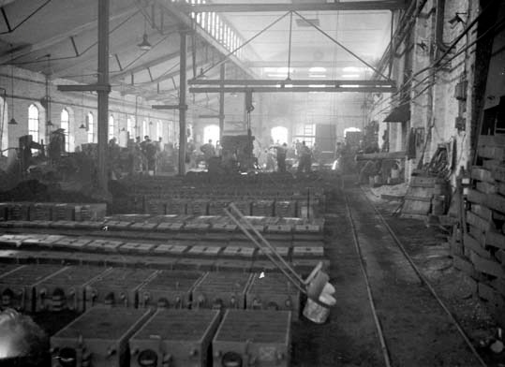
Omvärldsanalays
TRENDBROTT FASTIGHETSPRISER
Mellan 2002 och 2021 har fastighetspriserna på fastighetsmarknaden ökat.markant och därefefter fallit tillbaka något. Elpriset har ökat med 90%. Konsumentpriserna har ökat med 23% . De sista åren har kostnaderna fortsatt att öka medan fastighetspriserna sjunkit.
ÖKADE BYGGKOSTNADER
Källa SCB
Mellan 2021-2022 mars månad ökade byggkostnaderna för material med cirka 20.4 % i snitt. Järn och stål ökade mest 59.3% resp 50.3%. De senaste 10 åren har byggkostnaderna ökat mer än KPI samtliga år.
Källa SCB
Hyresmarknad
Fastighetspriser har gått tillbaka senaste 3 åren. Byggpriser har under senaste tiden ökat kraftigt. Våra intäkter som baseras på hyresavtal kopplade till KPI gör det därför utmanande att uppföra nyproduktion då kostnader är kopplade till BKI medan intäkterna kopplas mot KPI
7

Slide 10





Mål för perioden
2026-2027
Fokusområden
Med utgångspunkt i kommunprogrammet och de effektmål som styr kommunens viljeinriktning hur kommun skall utvecklas arbetar IB med att styra verksamheten inom fokusområdena:
Attraktivitet |  | Verksamhet
Vässa vårt erbjudande |  | Säkerställ rimliga hyresnivåer
Hur ska vi göra : Erbjuda flexibla industrilokaler som kan anpassas efter olika verksamheter. Skapa ”snabbstartslokaler” för företag som behöver komma igång snabbt. Marknadsföra bolaget Delta i näringslivsträffar och regionala nätverk för att synliggöra bolaget |  | Hur ska vi göra: Utvärdera hyresgäster Omförhanda avtal som löper ut under perioden Minska vakansgraden
Hållbarhet |  | Ekonomi
Minskad energianvänding |  | Skapa kraft att utveckla för framtiden
Hur ska vi göra: Undersöka möjlighet till flera energibesparande åtgärder. Ersätta direkt el och olja om möjligt Delta i utveckling av solpark |  | Hur ska vi göra: Uppnå ett positivt resultat
8

Slide 11
Mål för perioden
2026-2027
Fokusområden
Med utgångspunkt i kommunprogrammet och de effektmål som styr kommunens viljeinriktning hur kommun skall utvecklas arbetar IB med att styra verksamheten inom fokusområdena:
Delaktighet |  | Livskvalitet
NKI undersökning genomförd |  | Säkerställ rimliga hyresnivåer
Hur ska vi göra: Strukturerat möta kunder regelbundet Definera kundresan |  | Hur ska vi göra: Skapa gröna zoner i industriområden (träd, planteringar, sittplatser). Installera bättre belysning för trygghet och trivsel.
Samhällsplanering
Minskad energianvänding
Hur ska vi göra: Stötta planarbetet för nya industriområden Arbeta för en starkare tillväxt av infrastrukur
8

Slide 12
Handlingsplan
2026-2027
2026: Kartlägga & Starta
Fokus: Grundarbete, analyser, planering, kundinsikter
Nyckelaktiviteter:
  Definiera kundresan
  Genomföra NKI
  Starta hyresgästdialoger
  Energikartläggning
  Planstöd för nya industriområden
  Starta marknadsföringsinsatser
  Planera flexibla lokaler och snabbstartslokaler
  Planera gröna zoner och belysningsåtgärder
2027: Genomföra & Bygga
Fokus: Leverans, utveckling, synliga resultat
Nyckelaktiviteter:
  Etablera snabbstartslokaler
  Genomföra lokalanpassningar
  Minska vakanser
  Omförhandla avtal
  Genomföra energiprojekt (ersätta el och olja)
  Installera solceller
  Solpark – genomförandefas
  Genomföra gröna zoner, belysning och gångstråk
  Implementera kundresan
8

Slide 13
Handlingsplan
2026-2027
2028: Konsolidera & Utvärdera
Fokus: Stabilitet, kvalitet, långsiktighet
Nyckelaktiviteter:
  Ny NKI
  Solpark i drift
  Utökad energiuppföljning
  Utvärdera flexibla lokaler & snabbstartslokaler
  Konsolidera vakansnivåer
  Utvärdera trivselåtgärder (grönska, belysning, pausytor)
  Uppdatera investeringsplan
  Konsolidera infrastrukturarbeten
8

Slide 14
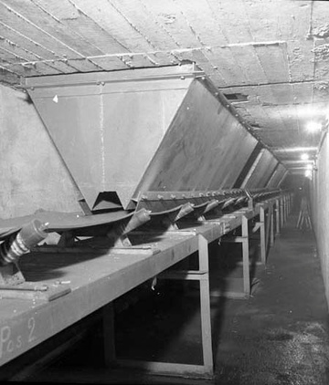
Årshjul
Vad händer i IB under året
Kontinuerlig uppföljning
Vår
Vid varje styrelsemöte följs bolagets mål och ekonomisk redovisning upp och återrapporteras. Totalt träffas styrelsen minst sju gånger per år.
Bokslut & Arbetsordning
Bolagstämma & Mål
Sommar
Ägarsamråd & Internkontroll
Höst
Kundperspektiv & Ägarsamråd
Vinter
Budget
9

Slide 15
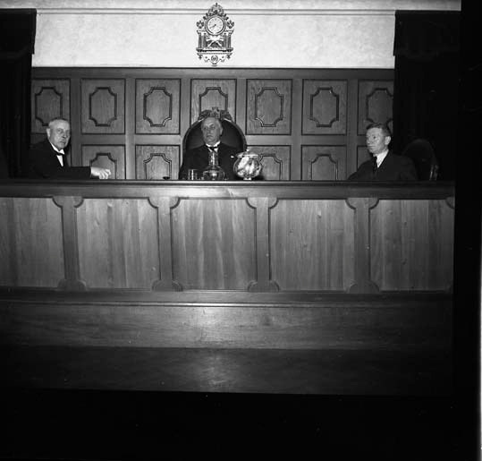
Ägardirektiv
Faställs varje år av kommunfullmäktige
Utdrag ur Ägardirektiv kf 2024-03-21
§33
Bolaget ska allmänt främja näringslivet i kommunen och i detta syfte tillhandahålla lokaler genom ny-, om- och tillbyggnad, förvärv, handel och försäljning av fastigheter.
10

Slide 16
Policy Eksjö Kommun
Tillämpning av kommungemensamma policy
Dataskyddspolicy
Eksjö kommuns vision
Ersättningar till förtroendevalda 2023-2026
Finanspolicy för Eksjö kommun och dess helägda bolag
Höglandsgemensam IT-säkerhetspolicy
Informationssäkerhetspolicy
Internationell policy för Eksjö kommun
Intraprenader - policy och riktlinjer
Kommunikationspolicy
Kommunprogram
Kulturhandbok
Löneväxling – policy
Miljöpolicy
Måltidspolicy
Parkeringspolicy
Policy Eksjö kommuns styrning och ledning
Policy för arbetsmiljö och hälsa
Policy för att Motverka muta och bestickning
Policy för ledning av hel- och delägda bolag
Resepolicy
Styrdokument för Eksjö kommuns krisberedskap 2023–2026
Säkerhetspolicy
Träbyggnadsstrategi – policy
Upphandlings- och inköpspolicy med riktlinjer
Vid fastställande av bolagets ändamål har kommunen lagt fast att överföringen av verksamhet till bolag har skett i syfte att effektivisera den och understrukit att de direktiv som uppställts för bolagets verksamhet är tillräckligt preciserade för att styrelsearbetet ska kunna följa affärsmässiga former.
11

Slide 17




Kommunprogram
Eksjö kommun upplevs vara en attraktiv kommun att besöka, leva och verka i.
Eksjö kommuns invånare upplever att de mår bra och känner sig nöjda med sin livssituation.
Eksjö kommun ska ha en robust och hållbar infrastruktur samt ett varierat utbud av boendeformer i olika delar av kommunen.
Eksjö kommuns invånare upplever att det finns möjlighet att vara delaktiga och påverka kommunens utveckling
12

